Slide 1
FAKULTAS TEKNOLOGI INFORMASI
PENGOLAHAN CITRA DIGITAL
[ PG176/ 3 SKS ]

Slide 2
EKSTRAKSI FITUR TEKSTUR
Pertemuan 13

Slide 3
Tujuan Pembelajaran
Mahasiswa mampu mamahami dan menjelaskan berbagai teknik dan metode ekstraksi fitur tekstur pada citra digital.
Mahasiswa mampu mengimplementasikan metode ekstraksi fitur tekstur menggunakan perangkat pengolah citra (Matlab, Octave, OpenCV, dll)

Slide 4


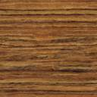
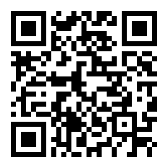
13
PENGOLAHAN CITRA DIGITAL
PERTEMUAN
EKSTRAKSI FITUR TEKSTUR
Praktek dan Contoh dengan
OCTAVE
Dr. Achmad Solichin, S.Kom., M.T.I.
Universitas Budi Luhur
http://achmatim.net

Slide 5
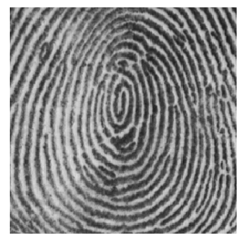
Topik Pembahasan
Apa itu fitur tekstur?
Tekstur berbasis histogram
GLCM
Implementasi ekstraksi fitur tekstur di Octave
Contoh penggunaan fitur tekstur dalam penelitian

Slide 6
Fitur Tekstur
Apa itu tekstur?
ukuran dan susunan (jaringan) bagian suatu benda (KBBI)
hubungan mutual antara nilai intensitas piksel-piksel yang bertetangga yang berulang di suatu area yang lebih luas daripada jarak hubungan tersebut (Kulkarni, 1994)
Contoh penggunaan fitur tekstur citra:
Inspeksi secara otomatis pada industri tekstil, pengecatan mobil, pemakaian karpet.
Analisis citra medis. Misalnya, tekstur digunakan untuk klasifikasi penyakit paru-paru, diagnosis leukemia, dan pembedaan tipe-tipe sel darah putih.
Analisis penginderaan jarak-jauh. Misalnya, tekstur dipakai untuk kepentingan klasifikasi area tanah

Slide 7
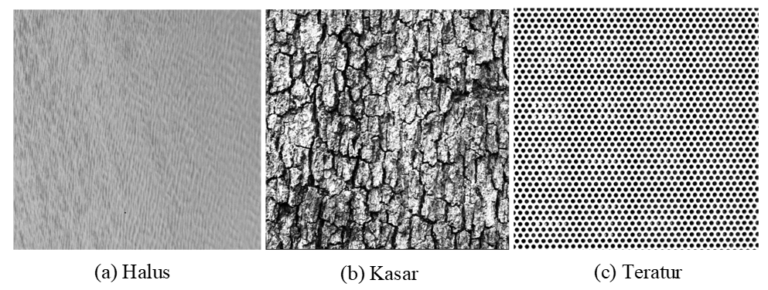
Fitur Tekstur
Manusia dapat mengenali tekstur dengan sangat baik.
Bagaimana dengan komputer?

Slide 8
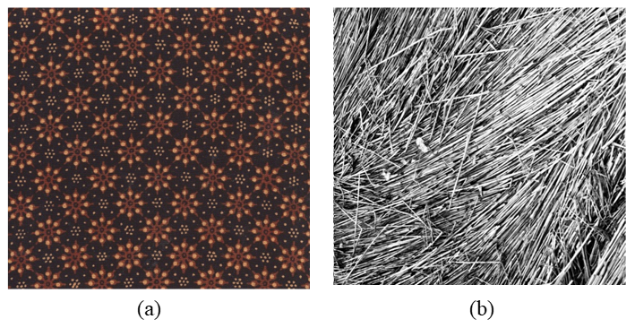
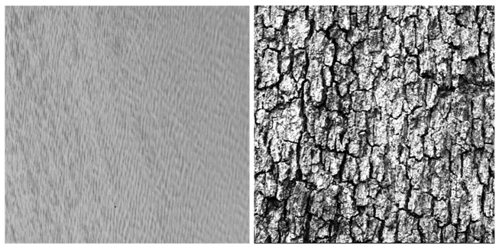
Fitur Tekstur
Keteraturan:
Teratur → buatan (a)
Tidak teratur → alamiah (b)
Kekasaran:
Mikrotekstur (c)
Makrotekstur (d)
Matematis:
Stokastis (statistis) → derau
Regular (struktural) → warna/intensitas
(c)
(d)

Slide 9
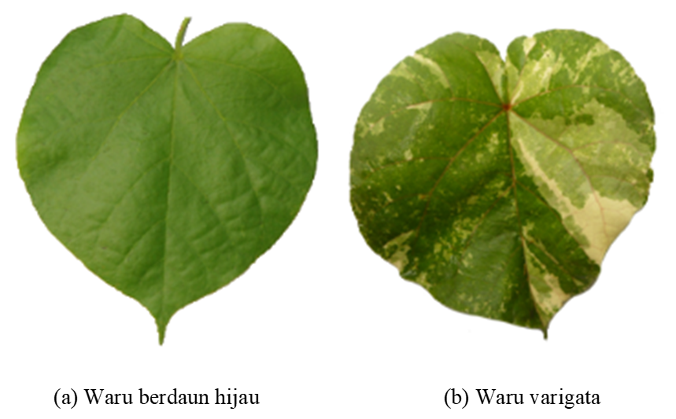
Fitur Tekstur vs Bentuk
Ciri bentuk seringkali tidak mampu membedakan objek

Slide 10
Metode Ekstrasi Ciri Tekstur
metode statistis → statistik citra/objek
GLCM
Tamura
metode struktural → struktur pembentuk citra/objek
Shape Grammar
metode spectral → struktur frekuensi-spasial citra/objek
Fourier
Gabor
Filter Laws

Slide 11
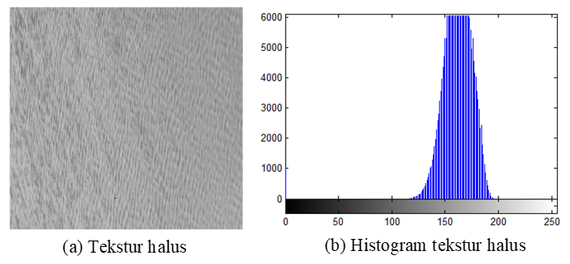
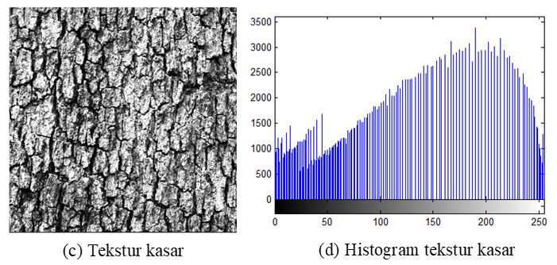
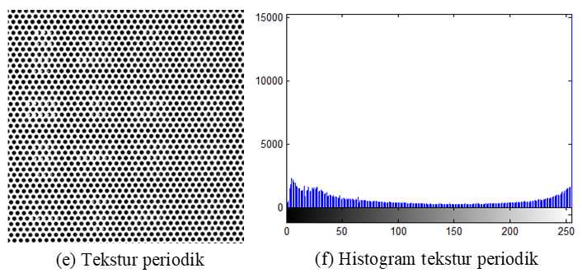
Fitur Tekstur Berbasis Histogram Citra
Perhatikan histogram 3 buah citra berikut ini
Ternyata histogram citra dapat mencirikan tekstur citra

Slide 12
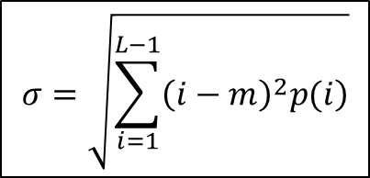
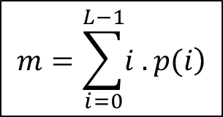
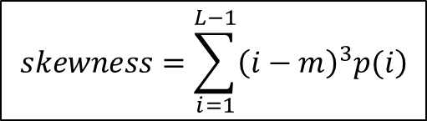
Fitur Tekstur Berbasis Histogram Citra
Rerata intensitas (mu) → orde 1
Deviasi standar (σ) / varians → momen orde 2
mencerminkan kekontrasan citra
Skewness → momen orde 3
ukuran ketidaksimetrisan terhadap rerata intensitas
Nilai negatif → kecerahan condong ke kiri
Nilai positif → kecerahan condong ke kanan
$$m=\sum_{i=0}^{L−1}{\left.i . p(i\right)}$$
$$σ=\sqrt{\sum_{i=1}^{L−1}{\left.{\left(i−m\right)}^{2}p(i\right)}}$$
$$skewness=\sum_{i=1}^{L−1}{\left.{\left(i−m\right)}^{3}p(i\right)}$$

Slide 13
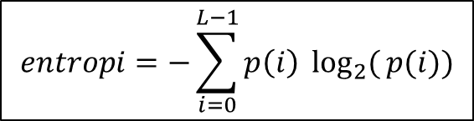
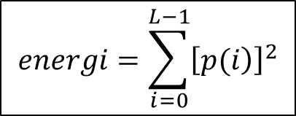
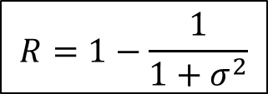
Fitur Tekstur Berbasis Histogram Citra
Energi (keseragaman)
Distribusi intensitas piksel terhadap jangkauan aras keabuan
Nilai energy semakin mendekati 1 → semakin seragam intensitasnya.
Entropi (kompleksitas citra)
Semakin tinggi nilai entropi, semakin kompleks citra tersebut
Entropi berlawanan dengan energy
Kehalusan (R)
Ukuran tingkat kehalusan/kekasaran intensitas citra
R rendah → kasar
$$energi=\sum_{i=0}^{L−1}{{\left[\left.p(i\right)\right]}^{2}}$$
$$entropi=−\sum_{i=0}^{L−1}{p\left(i\right)} \log_{2}{(}p(i))$$
$$R=1−\frac{1}{1+σ^{2}}$$

Slide 14
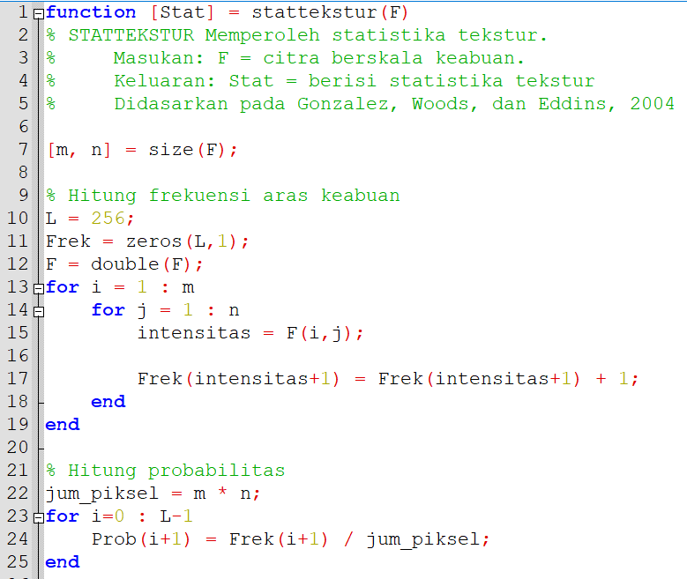
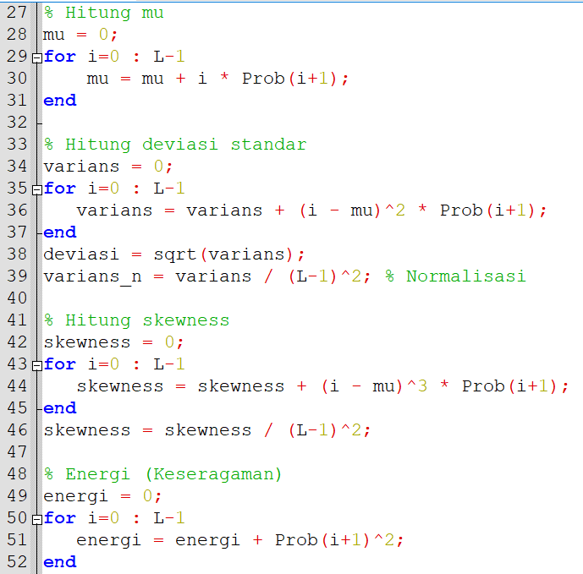
Fitur Tekstur Berbasis Histogram Citra: Octave

Slide 15
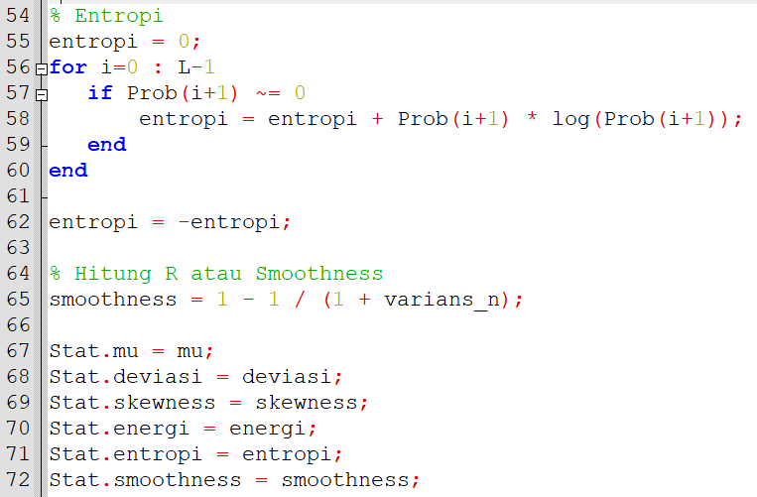
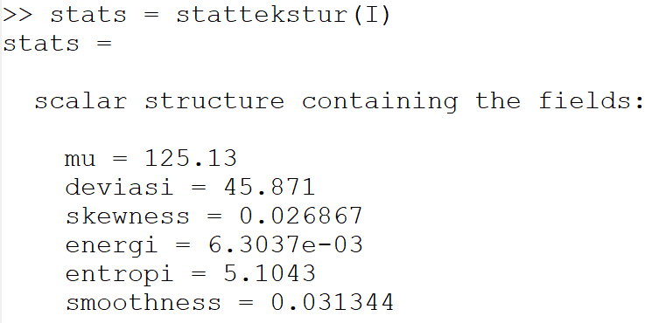
Fitur Tekstur Berbasis Histogram Citra: Octave

Slide 16
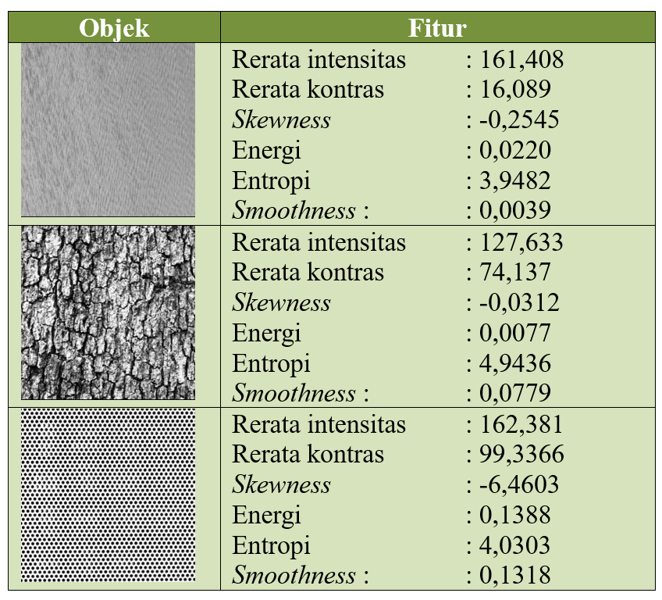
Fitur Tekstur Berbasis Histogram Citra: Octave

Slide 17
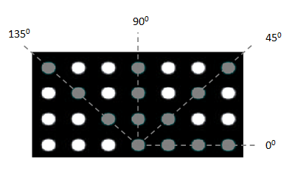
Gray Level Co-occurrence Matrices (GLCM)
GLCM pertama kali diusulkan oleh Haralick (1973) yang terdiri dari 28 fitur untuk menjelaskan pola spasial (Kulkarni, 1994)
GLCM menggunakan perhitungan tekstur pada orde kedua. Pengukuran tekstur pada orde pertama menggunakan perhitungan statistika didasarkan pada nilai piksel citra asli.
GLCM terdiri dari 4 arah:
0⁰
45⁰
90⁰
135⁰

Slide 18
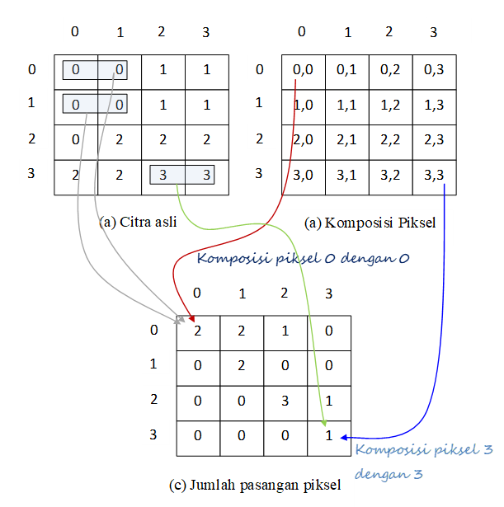
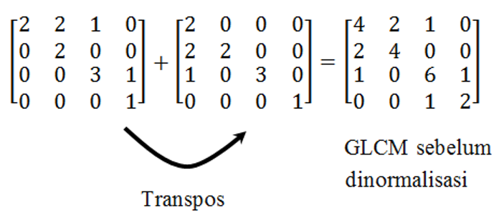
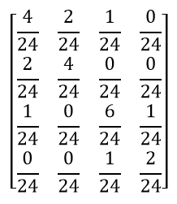
Gray Level Co-occurrence Matrices (GLCM)
Penentuan awal matriks GLCM:
Pembentukan matriks simetris
Normalisasi

Slide 19
Gray Level Co-occurrence Matrices (GLCM)
GLCM terdiri dari 28 fitur, namun yang sering digunakan hanya 5 (fitur):
ASM → ukuran homogenitas citra
Contrast → ukuran keberadaan variasi aras keabuan piksel citra
Inverse Different Moment (IDM) → untuk mengukur homogenitas
Entropi → ukuran ketidakteraturan aras keabuan di dalam citra
Korelasi → ukuran ketergantungan linear antarnilai aras keabuan dalam citra

Slide 20
Implementasi GLCM di Octave
Implementasi GLCM di Octave → unduh file program “glcm.m” dari laman https://s.id/ContohProgramOctave
>> I = imread(‘images/sidikjari.png’);
>> [g0, g45, g90, g135] = glcm(I)
g0 =
scalar structure containing the fields:
asm = 1.0358e-04
kontras = 632.33
idm = 0.054862
entropi = 9.3667
korelasi = 4.0351e-04
g45 =
scalar structure containing the fields:
asm = 9.3482e-05
kontras = 820.67
idm = 0.052510
entropi = 9.4860
korelasi = 3.8220e-04

Slide 21
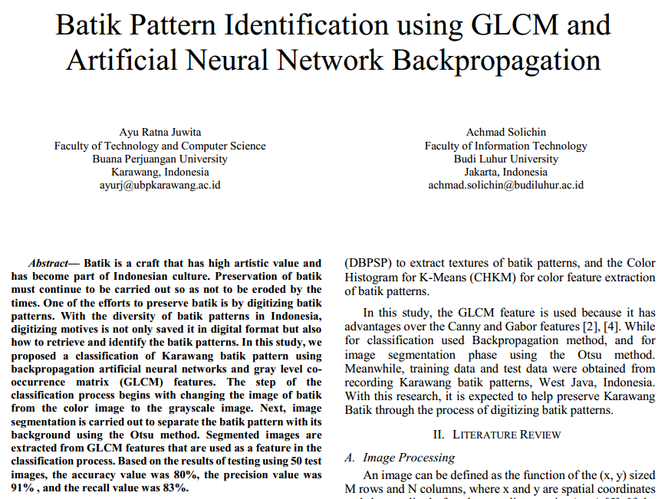
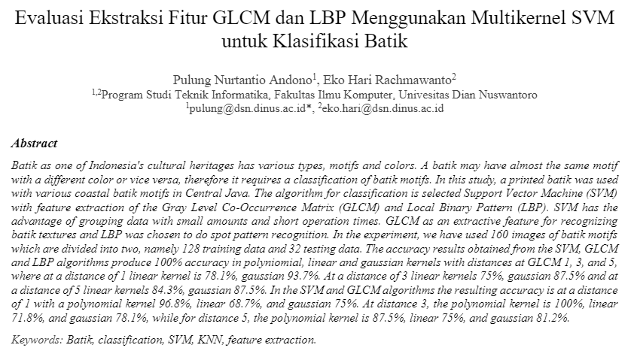
Contoh Penggunaan Ciri GLCM
https://doi.org/10.29207/resti.v5i1.2615
https://doi.org/10.1109/IAC.2018.8780412

Slide 22
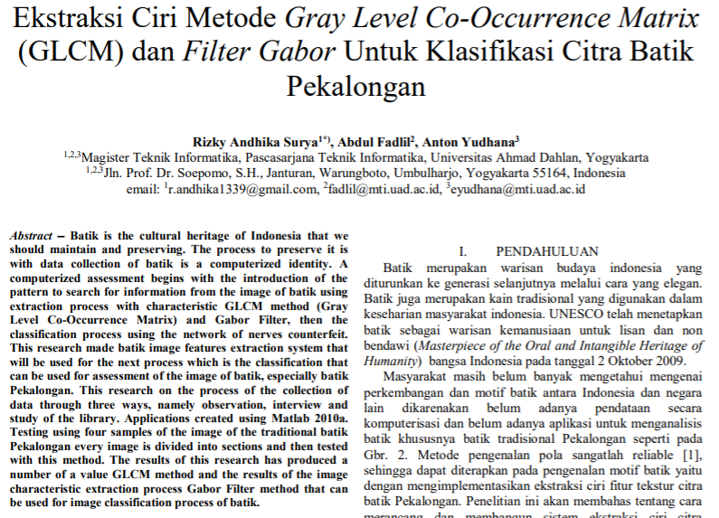
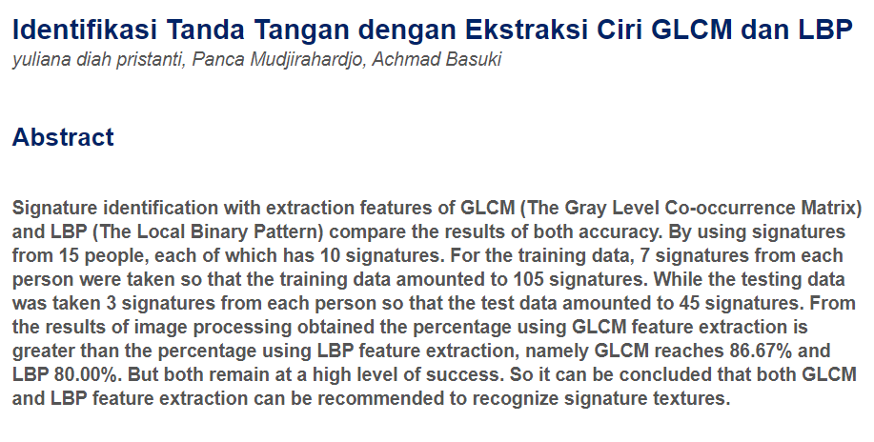
Contoh Penggunaan Ciri GLCM
https://jurnaleeccis.ub.ac.id/index.php/eeccis/article/view/545
http://dx.doi.org/10.30591/jpit.v2i2.520

Slide 23
Kesimpulan
Fitur tekstur merupakan ciri yang berkaitan dengan struktur penyusun citra
Fitur tekstur antara lain:
Tekstur berdasarkan histogram
GLCM
Fitur tekstur banyak digunakan untuk keperluan identifikasi citra.

Slide 24


Kesimpulan
SELESAI

